Slide 1
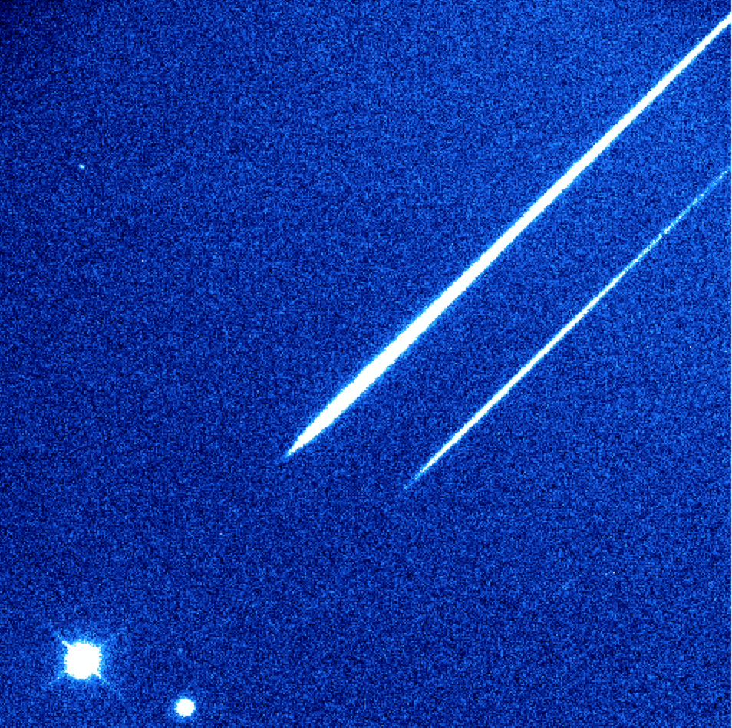
Pic du midi observations [14-16 feb. 19]
Telescope : very close to AuxTel
Diameter : 1 m
Focale : 12.5 m
CCD : 2048 x 2048 pixels
0.159 arcsec/pixel
13.5 microns/pixel
Distance disperser-plate = 200 mm (Auxtel)
Ronchi :
145 lines/mm
New hologram for Auxtel
~ 150 lines/mm
Order 1
Order 0
Observation program :
Targets : NGC2392-clown, PNK448, CALSPEC HD116405 (for atmospheric calibration)
Filters : None, U’,G,’R’,I’,Z’, SII, Methane 890 nm
Weather : T=-0.5°, P=727 Pa, Humidity : 27%
Sylvie Dagoret-Campagne, Marc Moniez, Jeremy Neveu
Notes:
Décrire la liste des observations: mesures avec filtres standards UGRIZ’, et suivi full spectre (montré ici).

Slide 2
Goals
Probe sensitivity of the performance with
Position of beam wrt optical axis
X, Y (+/- 5mm)
Position of hologram wrt CCD
Z (+/- 20mm from nominal 200mm)
Tilt (1° tested)
-> Image quality not affected ; in agreement with optical bench tests
Simultaneous acquisition of
0 order (not saturated)
and spectra with u’g’r’i’z’ wide filters
- > Compare variations of 0 order photometry with integral of 1rst order spectrum
Atmospheric studies
-> Analysis in progress

Slide 3
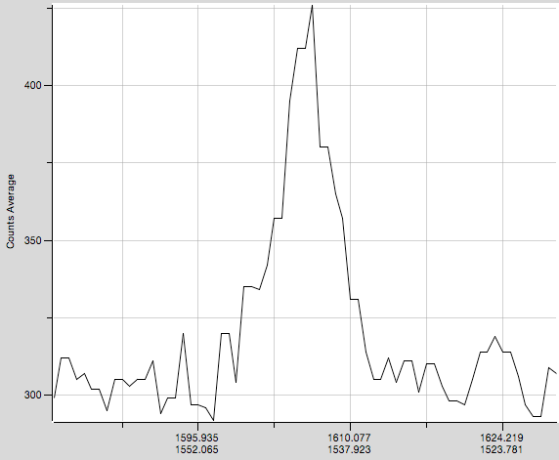
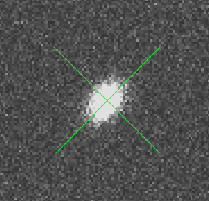
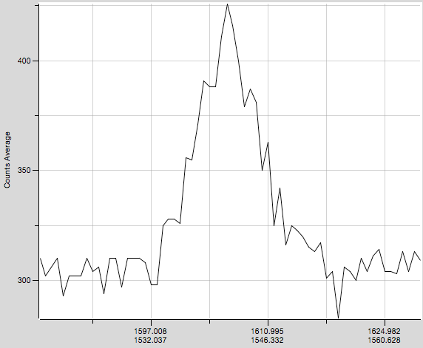
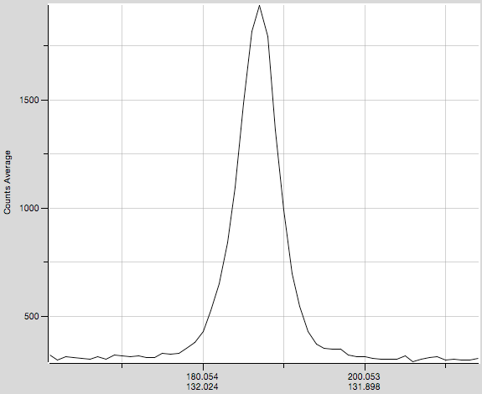
Narrow band filter λ=890nm
1rst order
1.2’’
Dispersion axis
~ 28 mm
Seeing * filter width
1.1’’
0 order

Slide 4
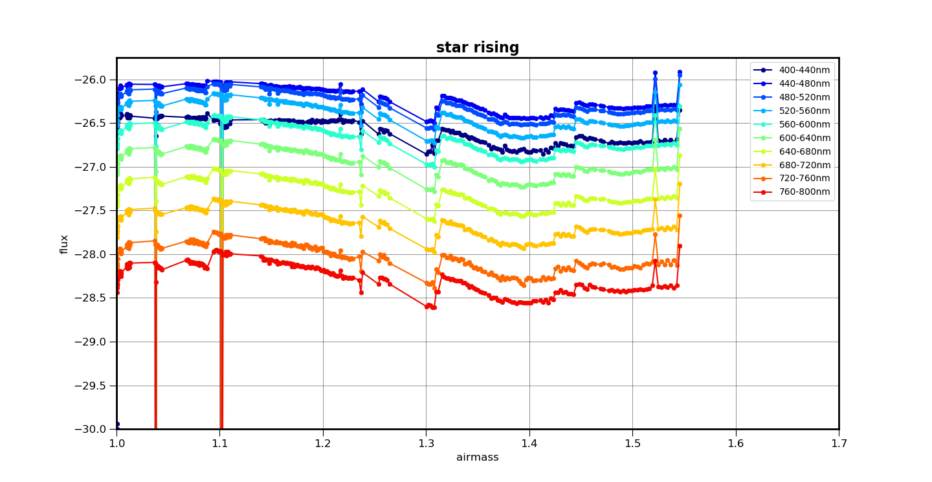
CALSPEC spectra reconstruction with spectractor: extracting info on atmosphere
Mag vs airmass not linear
=> Non photometric night

Slide 5
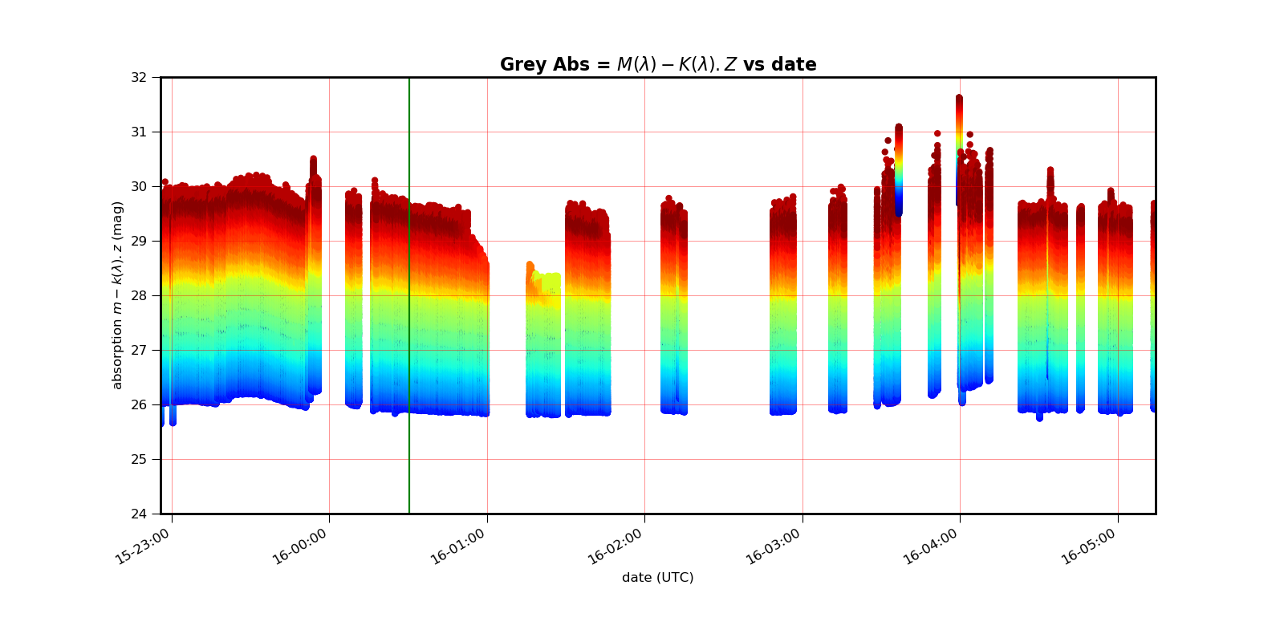
Instrumental magnitudes before atmospheric correction
Blue : 380 nm, red : 1000 nm
Notes:
Pas de couleur sur le plot du haut. Aobs(lambda,t,z(t))

Slide 6
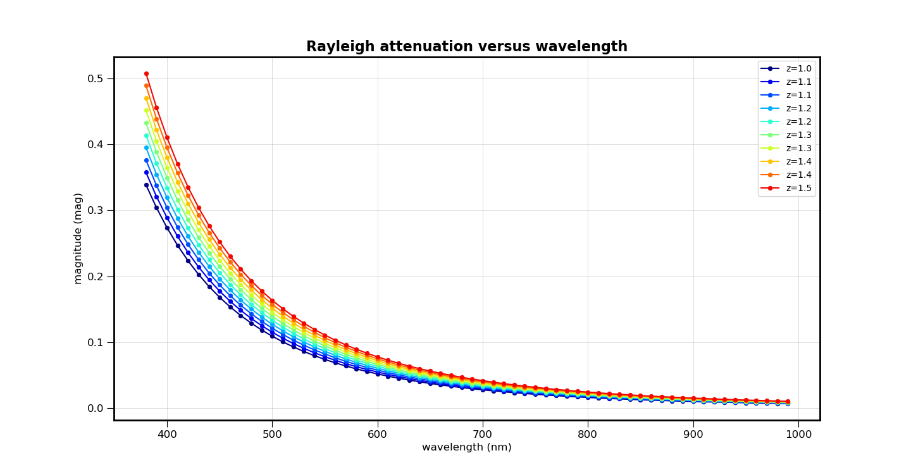
Expected Rayleigh attenuation
Notes:
Expected : Rayleigh… Enlever en-dessous de 360nm. Code de couleur discutable

Slide 7
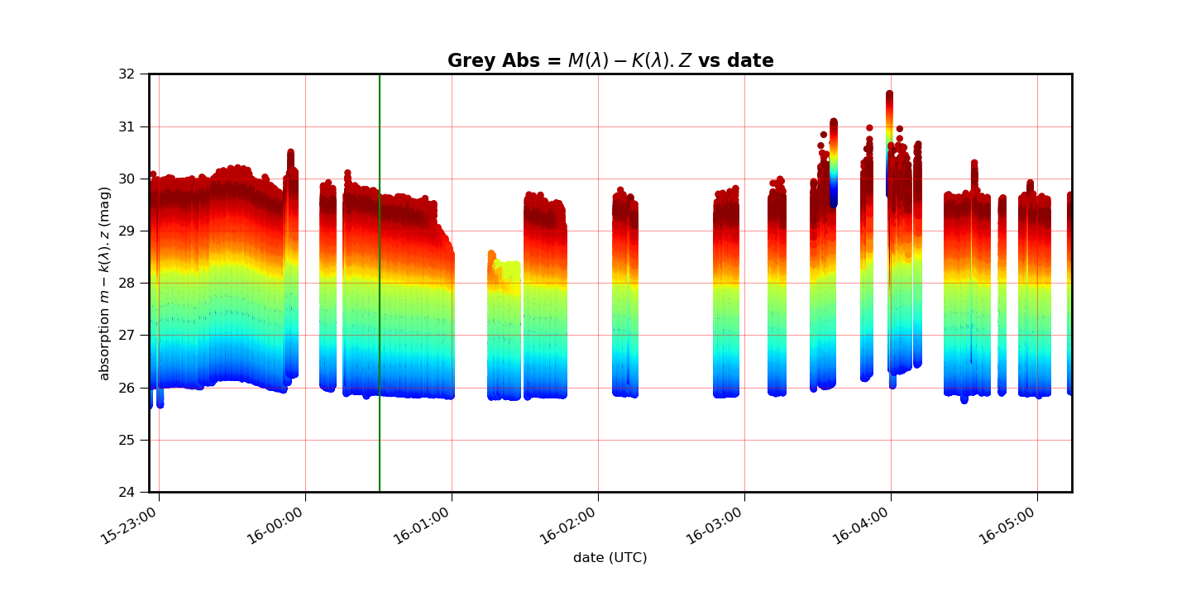
Magnitudes corrected from Rayleigh attenuation
Blue : 380 nm, red : 1000 nm
1 mag

Slide 8
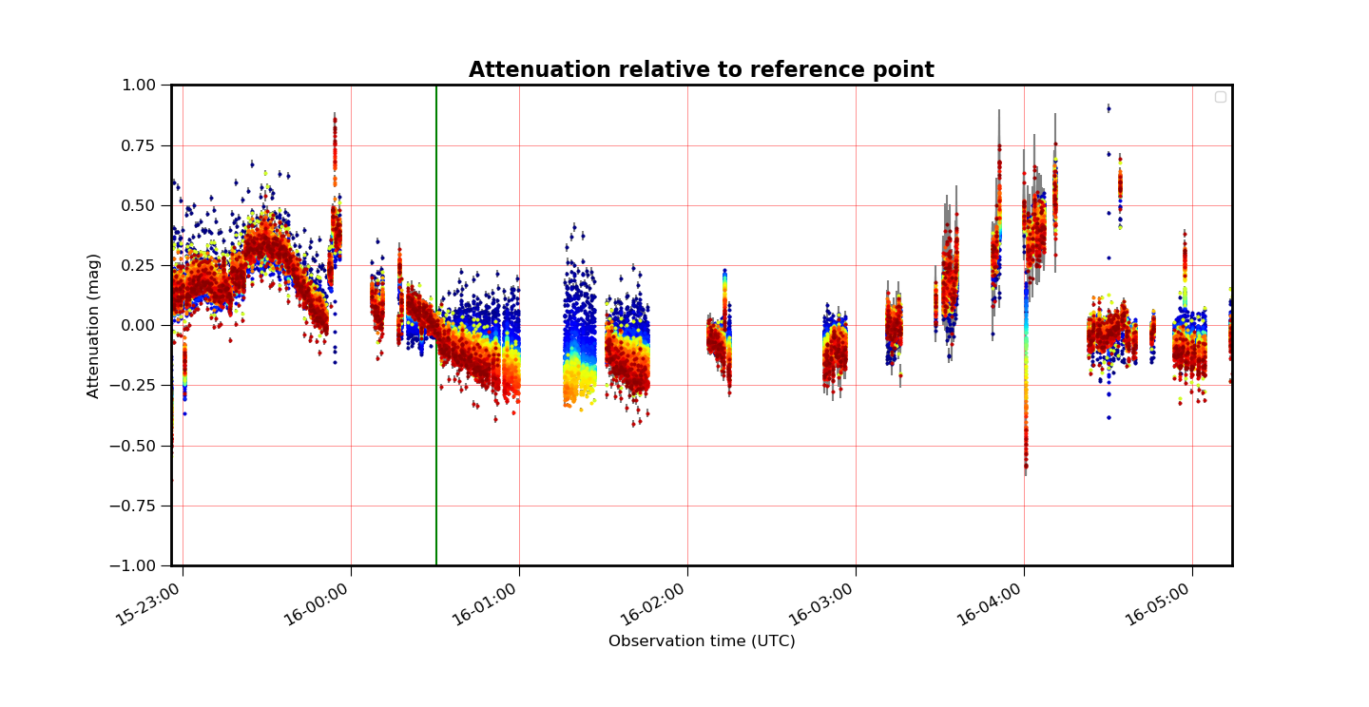
Aerosols variation ?
Blue : 380 nm, red : 1000 nm
Notes:
Notations: A_grey, A_aer.

Slide 9
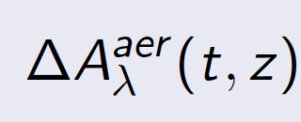
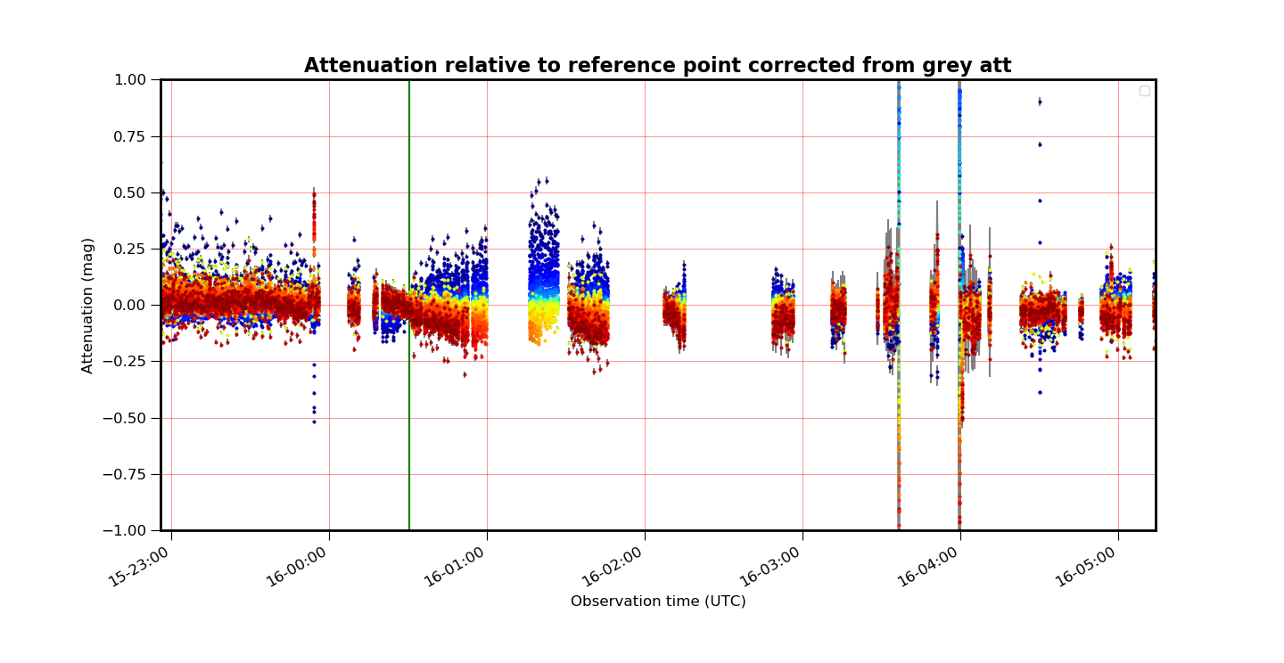
After grey absorption subtraction (estimated from median around 700nm)
Blue : 380 nm, red : 1000 nm
300 mmag
Chromatic + large -> not Rayleigh
-> Aerosol signature ?
Excess of blue
Attenuation
Less red attenuation
Work in progress

Slide 10
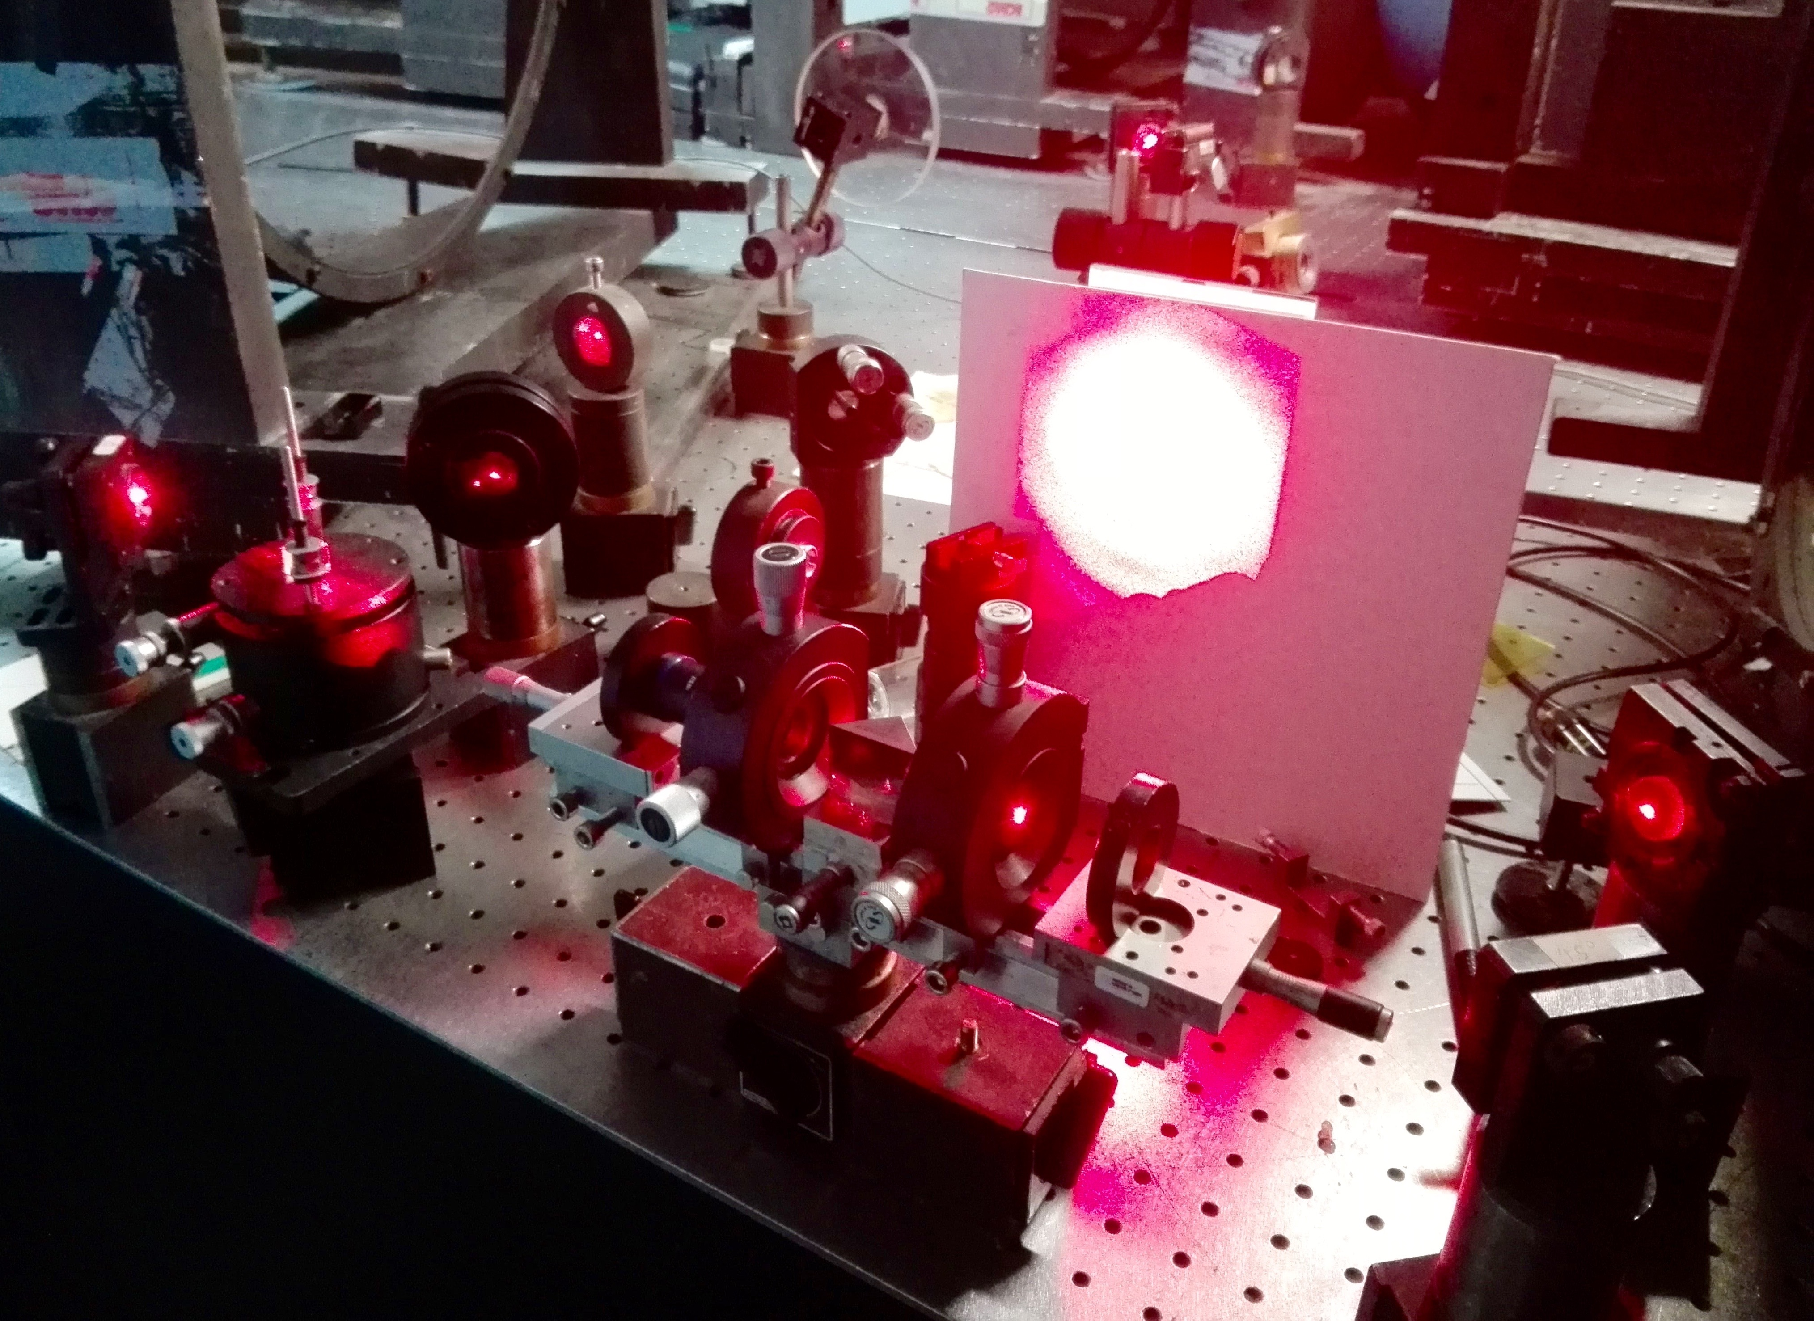
Hologramme pour AuxTel la prochaine (et ultime) génération de prototypes
Banc holographique amélioré
Faisceaux avec chemins optiques identiques
Trous de filtrage de 30 microns
Production d’hologrammes de phase
Exposition avec scellement en place amovible pour permettre développement
Dernière phase d’essais
plusieurs types d’émulsions minces
combinaisons T_pose / T_développement
Objectif (voir simulation)
Maximiser efficacité ordre 1
Minimiser ordre 2 (=> contraste de franges élevé)
Sylvie Dagoret, Jérémy Neveu, Olivier Perdereau, Marc Moniez (LAL-Orsay)
Laurent Le Guillou (LPNHE)
Interferences
beamsplitter
Source A
Source B
Production bench

Slide 11
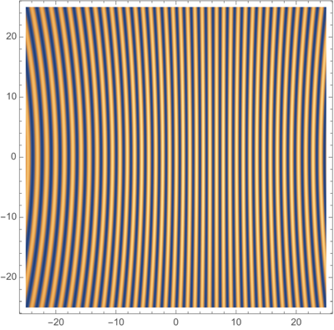
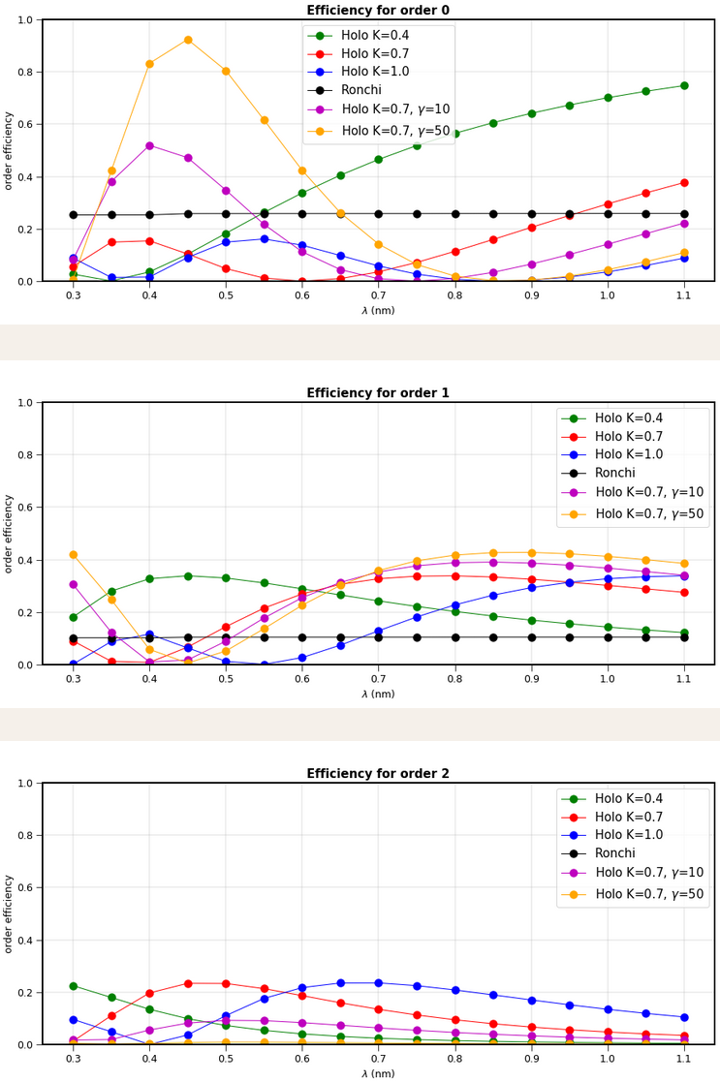
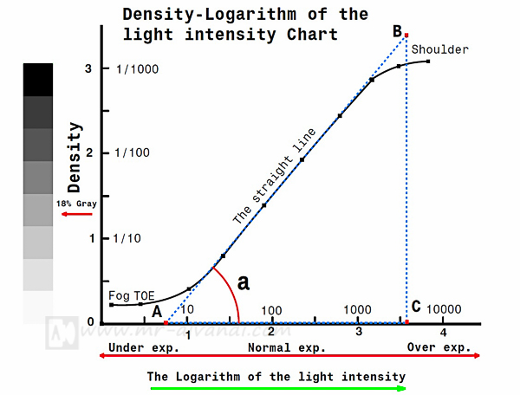
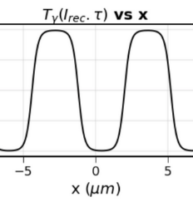
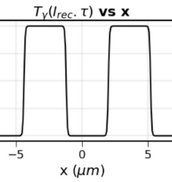
Simulation
S. Dagoret-Campagne
O. Perdereau
Simulate (thin) holograms
interference network from 2 coherent point sources
Modelize emulsion response to illumination: both amplitude and phase holograms
Simulate Fraunhofer diffraction of convergent beam (HOE & Ronchi)
Diffraction efficiency OK
Useful to chose the best process parameters
K=0.4… 1.0 associated with exposure duration
Y=10… 50 associated with emulsion γ
Order 0
Order 1
Behaviour of efficiency reasonably well understood
Order 2
γ=10
γ=50

Slide 12
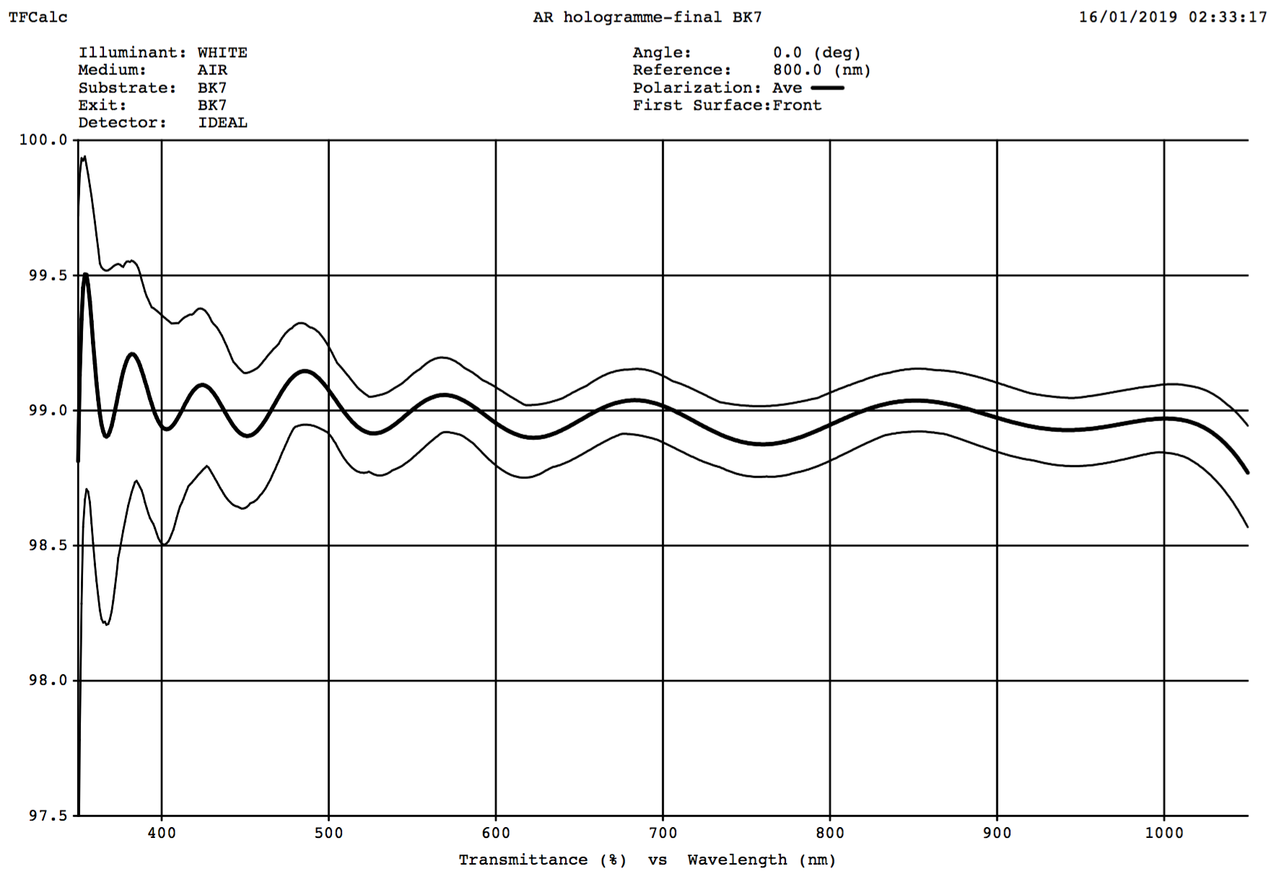
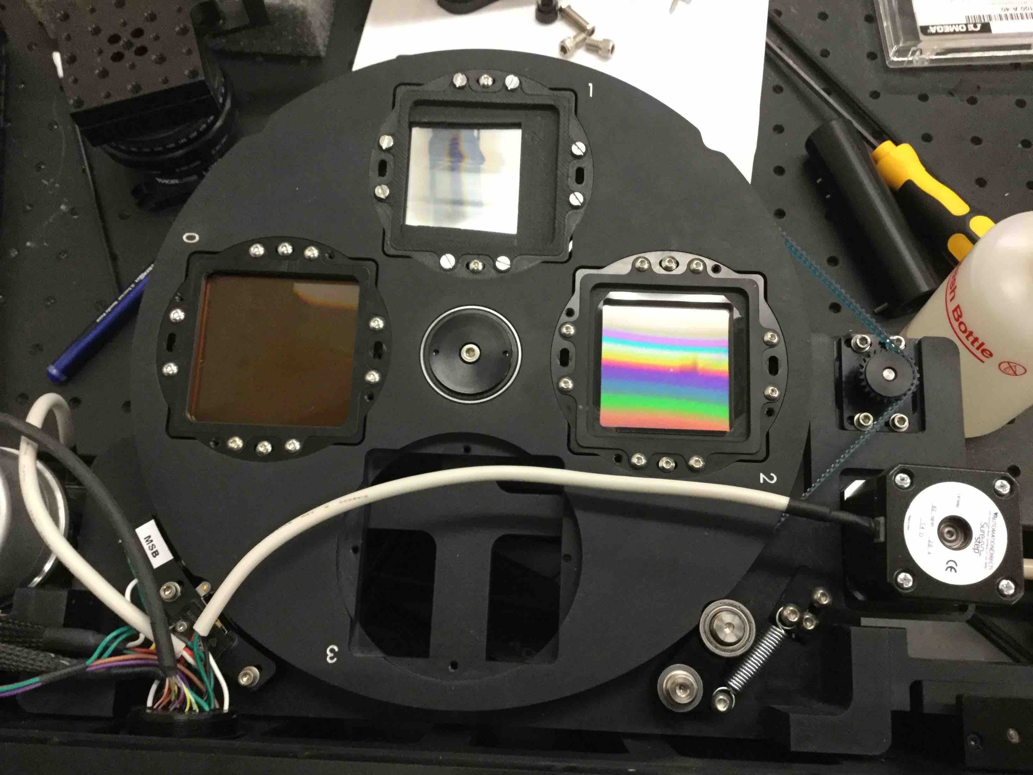
Réalisations et mesures en vue de l’hologramme final
Lames de verre 50x50x4mm λ/4 (Edmunds) -> Semaine 23
Traitement anti-reflet large bande au LMA -> Semaine 24
Mesures sommaires de transmission ordres 0, 1 et 2 (LPNHE) entre semaines 25 et début 26
Choix et production des hologrammes définitifs semaine 26 au plus tard (sinon, septembre)
Préparation du support pour caractérisation au LPNHE (LPNHE) -> Juillet
Préparation du support pour roue à filtre de AuxTel (LAL). Vérifié à Tucson -> Juin/Juillet
Caractérisation précise de 2 HOE sur banc LPNHE, avant envoi d’un HOE au Chili. -> été
Installation on the LSST spectrograph (Tucson)

Slide 13
Supplements

Slide 14
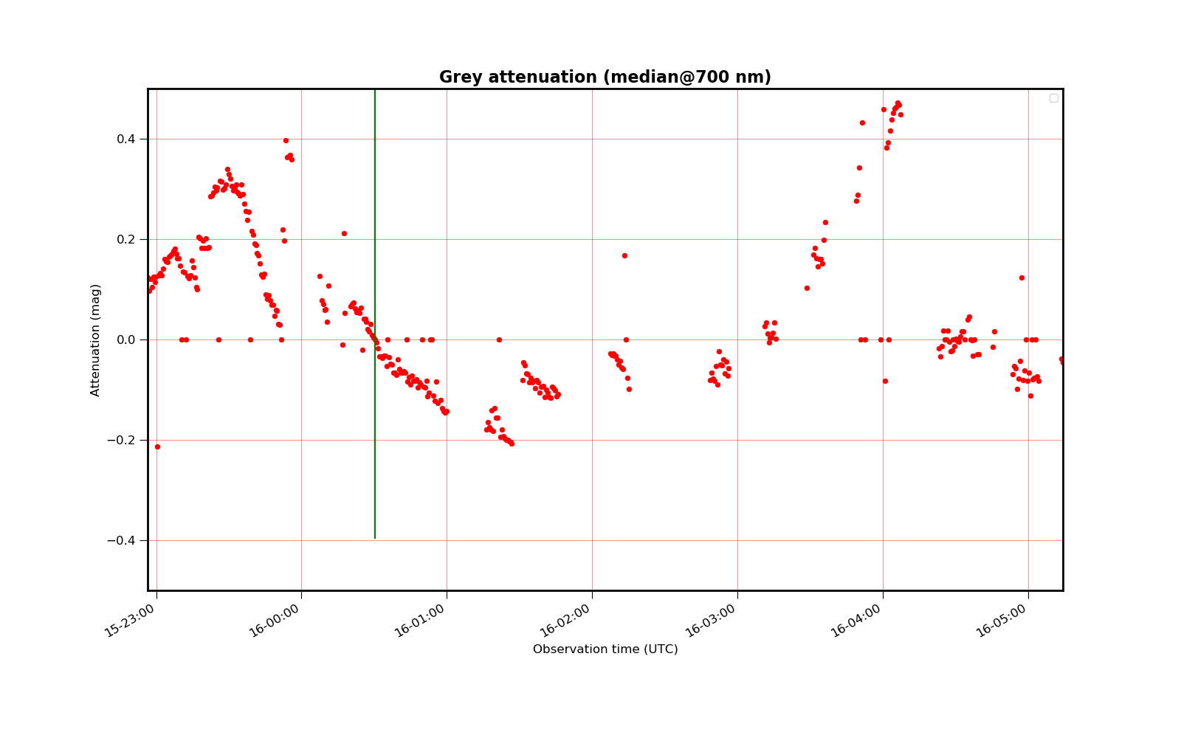
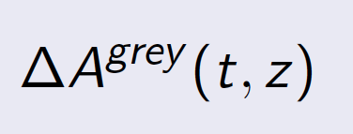
Median absorption @ λ=700±50 nm as grey component
0.6 mag
Notes:
Plutot moche. Eviter de relier les points? Notation Delta A_grey.
Justifier le choix autour de 700nm +/- combien?

Slide 15
Variations of Rayleigh absorption with Pressure and Temperature
Of the order of a few % -> few 0.01 mag
Will be checked in libradtran
Notes:
Titre: Causes possibles, variations de P et de T ? Tout regrouper dans ce slide (figure du slide suivant)

Slide 16
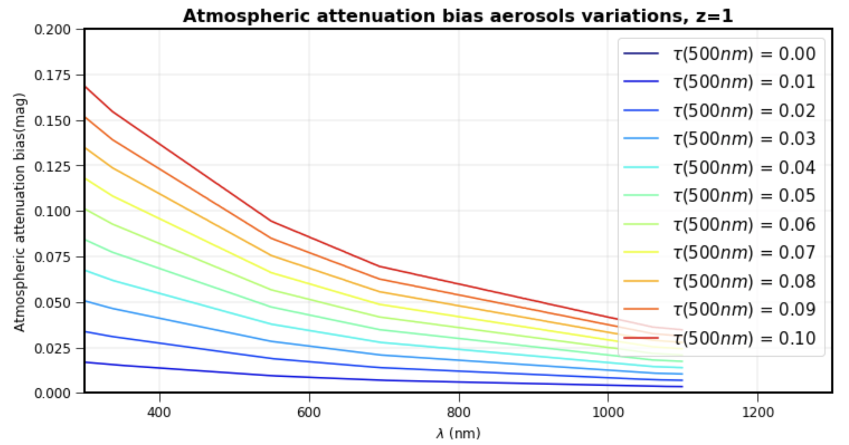
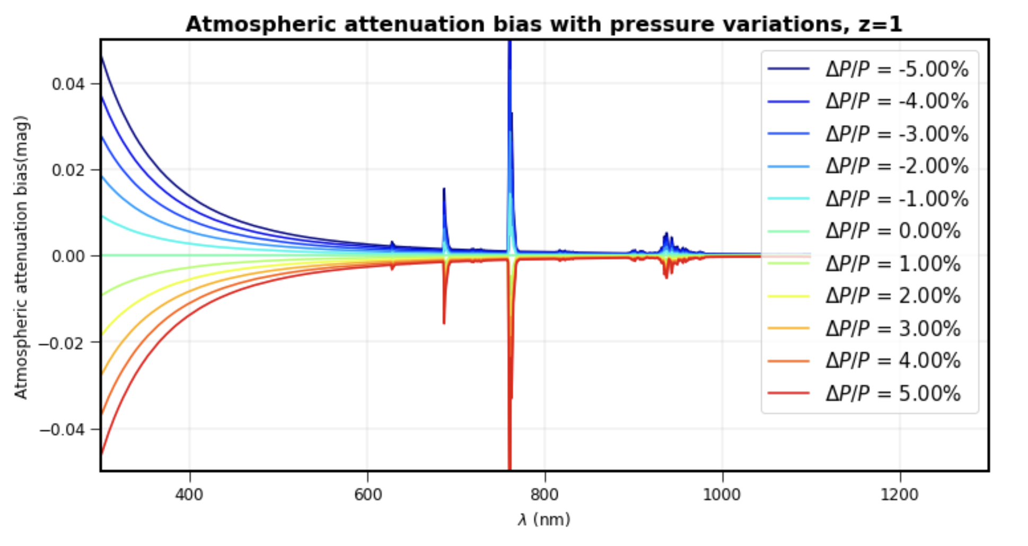
Aerosols
(libradtran model)
VAOD at 500 nm
50-150 mmag
LibRadtran aerosol model
Pressure
(libradtran model)
10 mmag level
Pressure:
mmag effect
LibRadtran
Notes:
Pressure: DeltaP/P = 1% et 5% suffit à mon avis. S’arrêter à 360nm. Conclure: effet négligeable
Delta(T_0/T) est de l’ordre de 10K pour 273K.
Ce serait intéressant de montrer l’absorption raileigh comme pour les aérosols.
Mais j’ai montré cette attenuation rayleigh

Slide 17
TODO list
Need more observatory data to check if such condition can be reproduced
Collect Temperature and Pressure data
Collect Aerosols data
Collect Grey attenuation data
Photometry with the unsaturated star to check absorption
Notes:
Comparer variations de gris estimées avec variation de flux de l’ordre 0 de l’étoile non saturée

